Slide 1
众筹培训100 场等你来参与
培训也有新玩法
人数（15人以上）
金币（50金币起）
二维码签到
现场支付金币（1.5倍）
提前一周申请
发起申请
开始众筹
开课
课件审核
课前宣传
课后
直属上级审核
总监审核
酷学堂
海报宣传
反馈：参与者评分、评价
奖励：积分季度兑换工资
存档：课程录像、分类归档
2018
Notes:
发起申请-课件审核-开始 众筹-课前宣传-开课-课后

Slide 2


Binder通信与CPU优化
许涛

Slide 3
目录
CONTENTS
Part 1
Binder通信
Part 2
MediaSession框架
Part 3
CPU优化

Slide 4
Part 1
Binder通信

Slide 5

苏格拉底三大哲学问题
1
Binder是什么？
2
Binder从哪来？
3
Binder到哪去？

Slide 6

释义：粘合剂
Android系统中进程间通讯（IPC）的一种方式，
各个组件、进程通信的桥梁。
Binder是基于OpenBinder实现的，
OpenBinder是一个开源的系统IPC机制。
存在于整个Android系统，无处不在
无Binder 不Android

Slide 7
linux通信的几种IPC机制
管 道：在创建时分配一个缓存区，大小比较有限，4K
消息队列：信息复制两次，额外的CPU消耗；
不合适频繁或信息量大的通信；
共享内存：无须复制，缓冲区直接付附加到进程虚拟地址空间，速度快；
但同步问题无法实现，必须各进程利用同步工具解决；
套 接 字：作为更通用的接口，传输效率低，
主要用于不通机器或跨网络的通信；
信 号 量：常作为一种锁机制，
作为进程间以及同一进程内不同线程之间的同步手段。
信 号： 不适用于信息交换，更适用于进程中断控制，
比如非法内存访问，杀死某个进程等；

Slide 8
Binder优势
性 能：数据拷贝只需要1次
管道、消息队列、Socket都需要2次，
共享内存0次，数据同步不好办
稳 定 性：C/S架构，清晰明朗
共享内存复杂，考虑临界资源
安 全：UID/PID身份验证，权限控制
传统IPC由用户在数据包填入UID/PID，可以伪造，接入点开放
语 言：Android基于Java语言，面向对象，Binder对象是一个可以跨进程引用的对象
Linux基于C语言，面向过程

Slide 9
几个概念
1. 进程隔离 -- 保护操作系统中进程互不干扰
2. 用户空间/内核空间
3. 系统调用 -- 用户空间访问内核空间的唯一方式就是系统调用
4. 内核模块/驱动 -- 动态加载、添加一个内核模块在内核空间，2个用户空间通过模块进行通信
5. Binder驱动 -- 负责各个用户进程进行Binder通信的内核模块

Slide 10
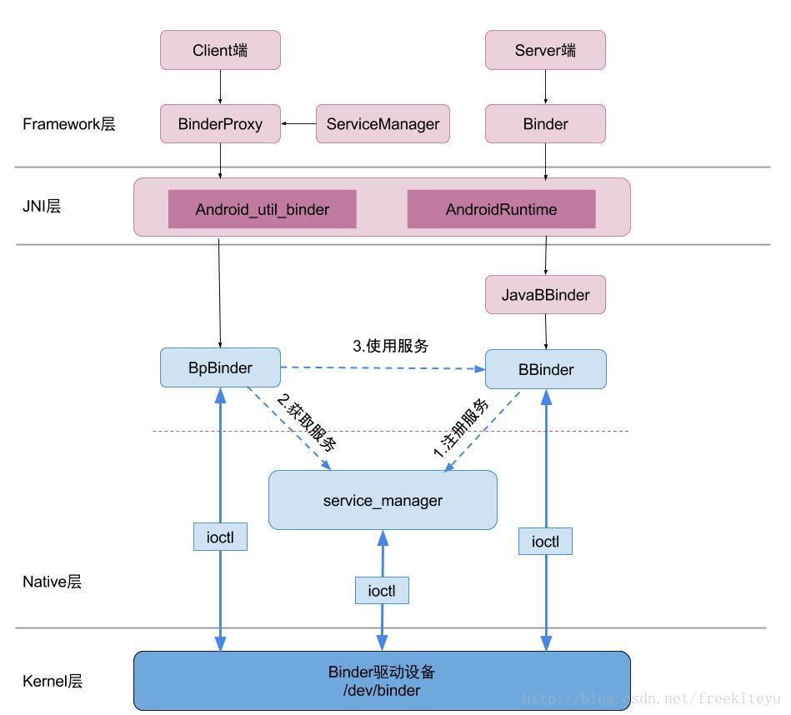
架构
C/S：
Client、 Server、 ServiceManager、Binder 驱动
ServiceManager 用于管理系统中的各种服务。
在 framework 层进行了封装，通过 JNI 技术调用 Native（C/C++）层的 Binder 架构
在 Native 层以 ioctl 的方式与 Binder 驱动通讯。

Slide 11
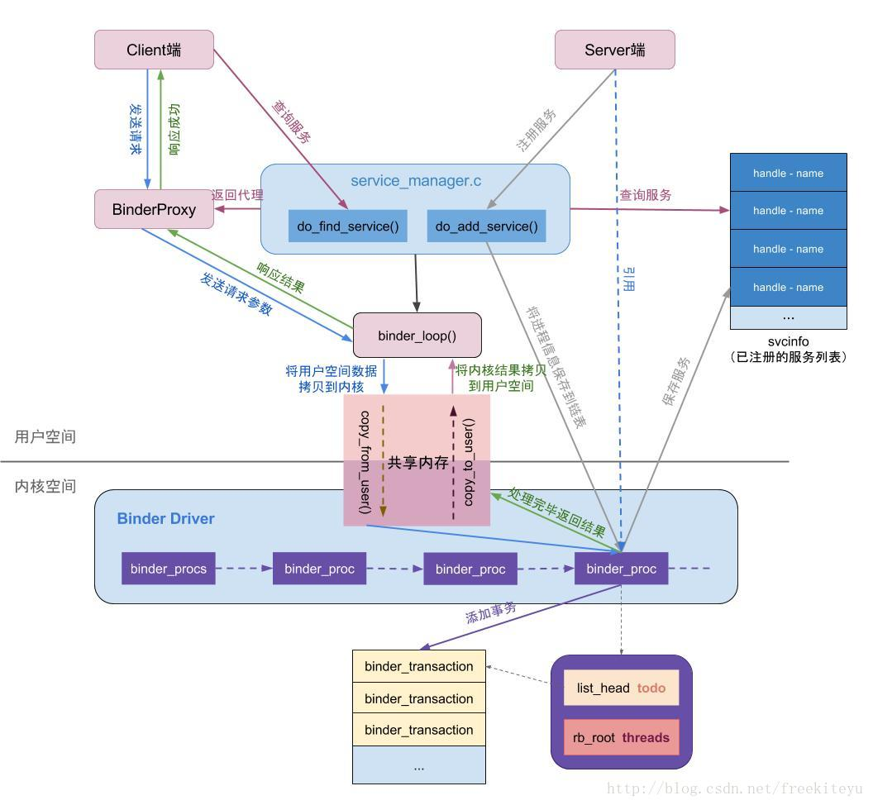
Binder通信流程
1.通过 BinderProxy 发请求给 ServiceManager，
2.SM通过共享内存使用内核方法 copy_from_user()
将数据先拷贝到内核空间，
阻塞client进程的calling thread
3.Binder 驱动向服务端binder_proc的 todo 队列
插入一条事务，执行完之后把执行结果通过
copy_to_user() 拷贝到用户空间
4.唤醒等待的客户端并把结果响应回来
IPCThreadState会block(阻塞)住client进程
的calling thread，而转接(relay to)到IPC thread去执行server进程里的target服务。同时等待IPC thread执行完毕，回传数据，才放行calling thread。

Slide 12
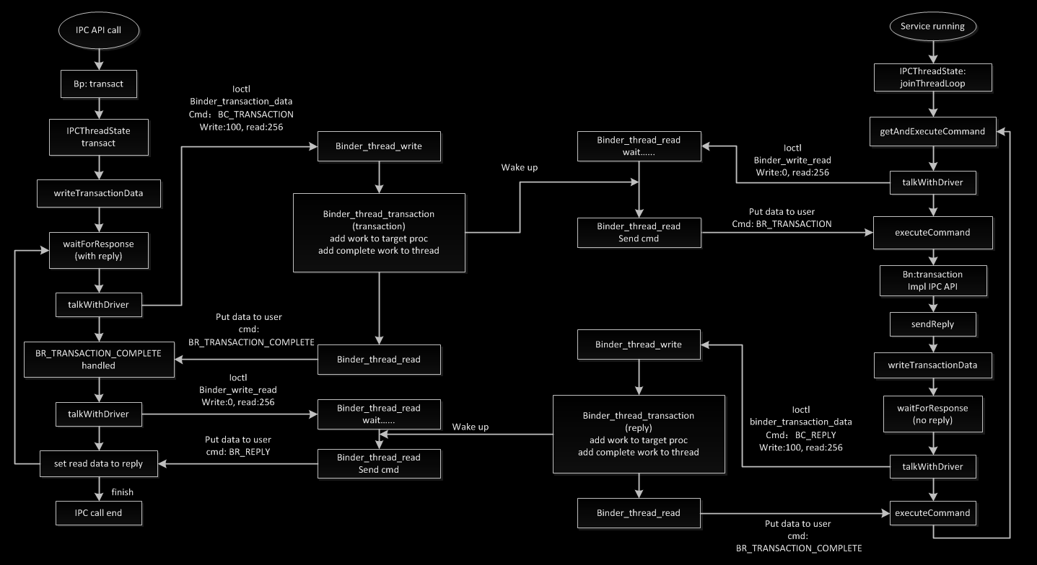

Slide 13
Android 是否每个进程都支持 binder ?
binder 线程池是一个个创建，还是怎样？
同步与异步?

Slide 14
Android 进程有多少Binder线程，是固定的么？
Binder 传输数据的大小有限制吗 ?
什么时候会去请求新建Binder线程?

Slide 15
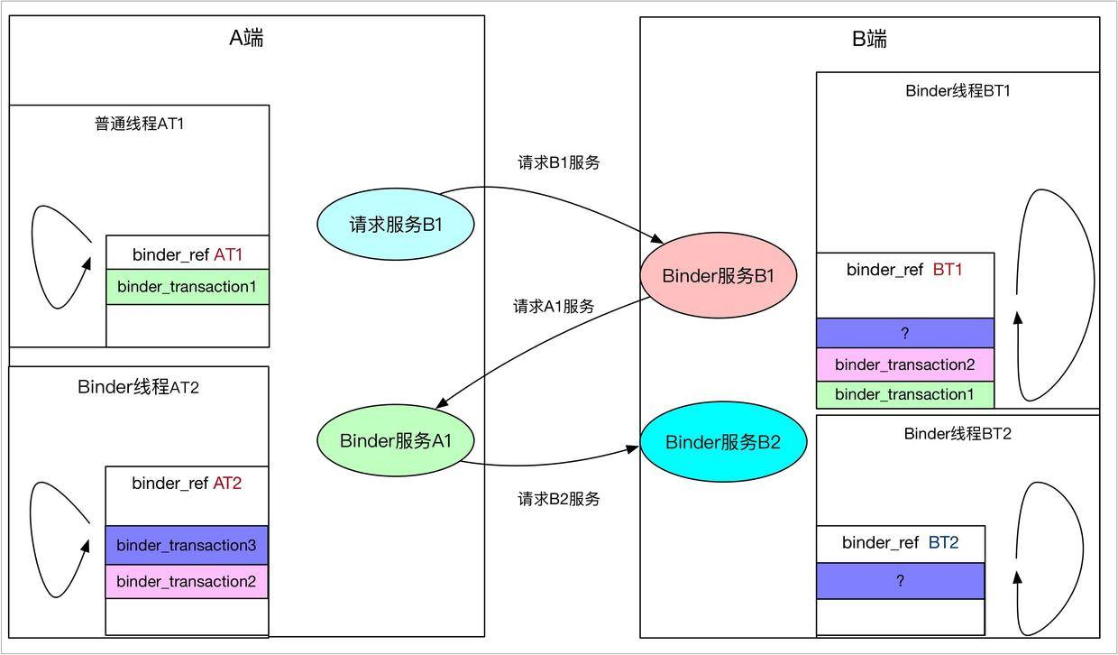
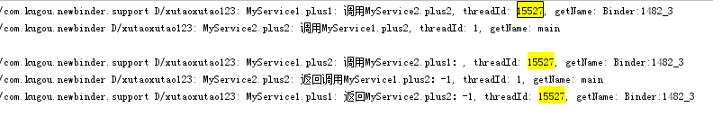

Slide 16
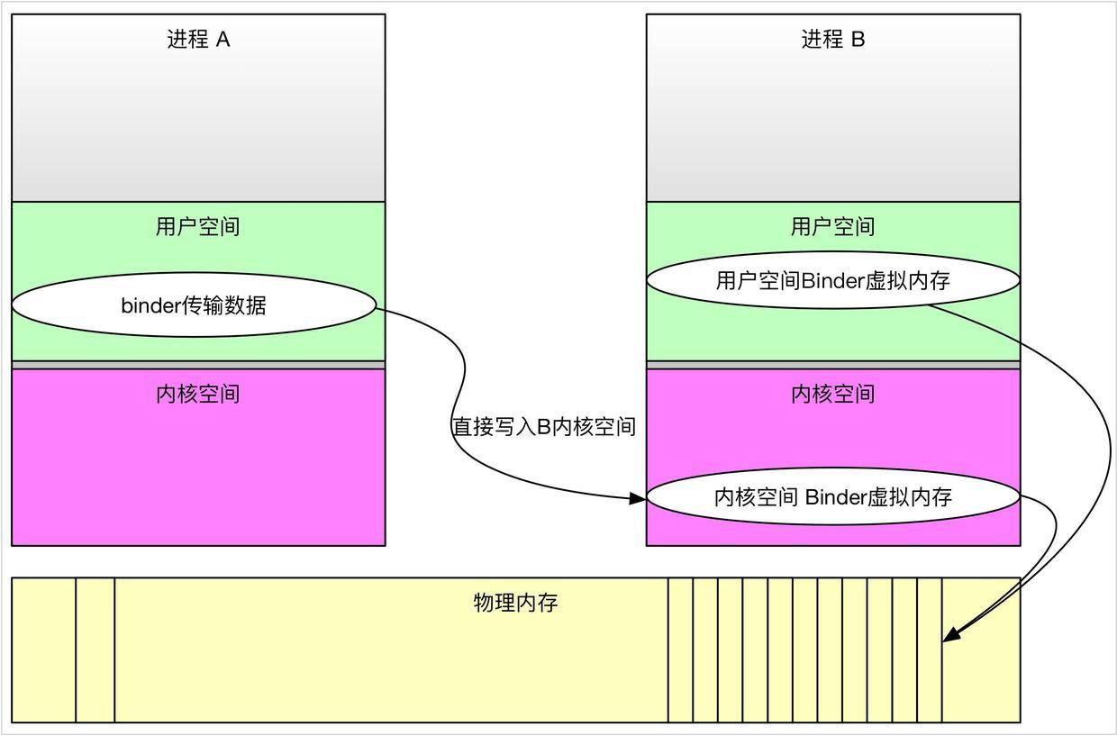
一次拷贝
用户空间地址 = 内核空间地址 + 偏移量

Slide 17
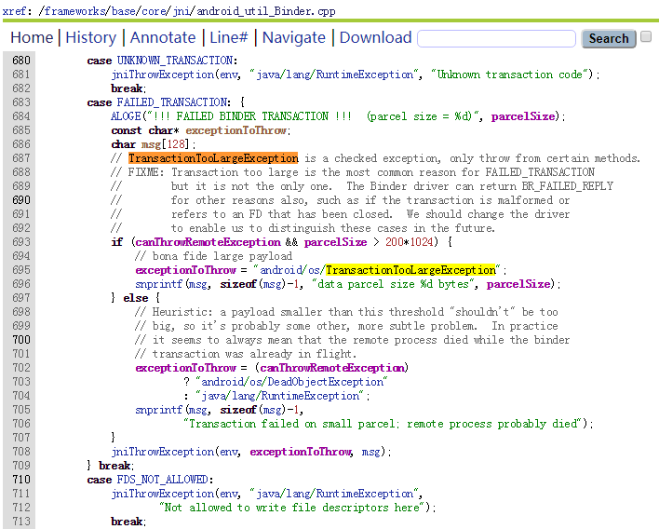
TransactionTooLargeException
TransactionTooLargeOrAnotherReasonException
?
file descriptors > 1024

Slide 18
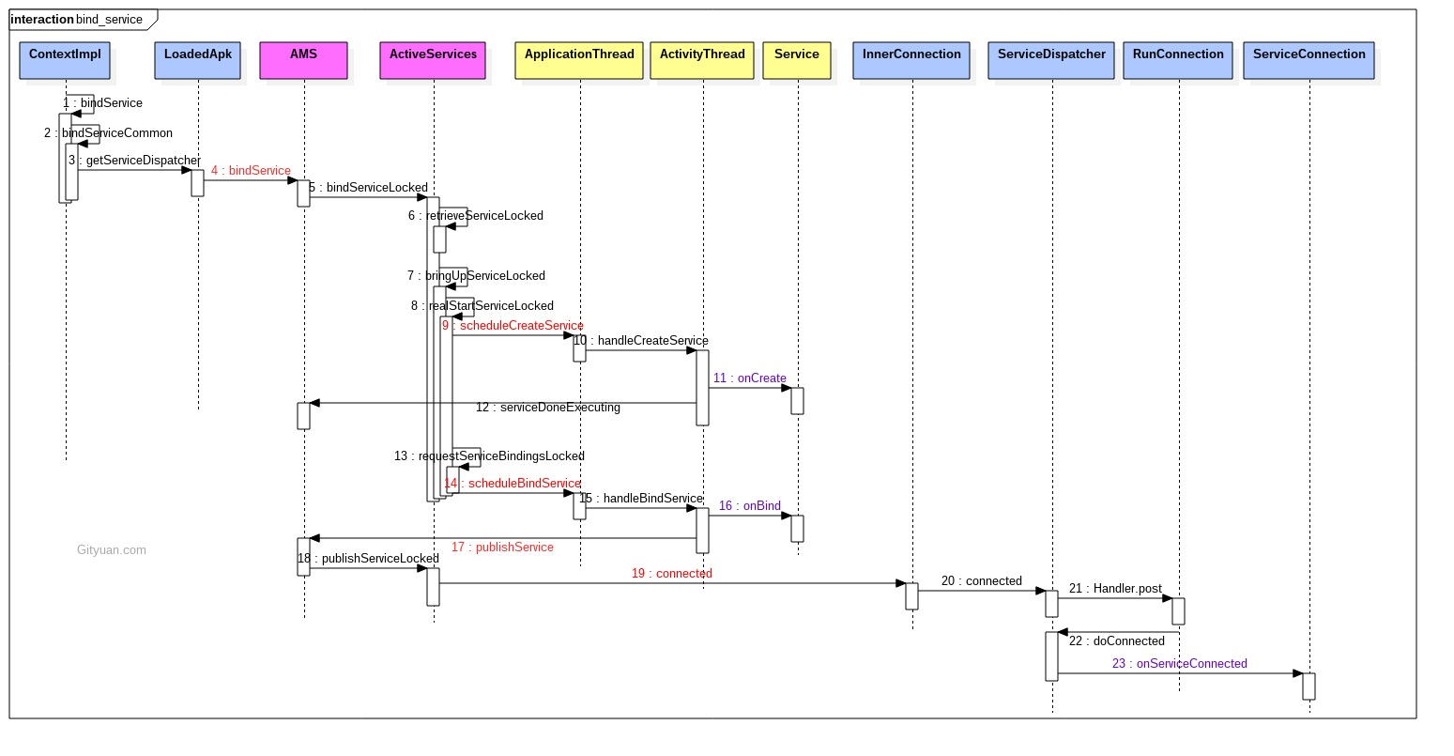
BindService

Slide 19
Java层的Binder
IBinder接口
class Binder implements IBinder
class BinderProxy implements IBinder
区别：
Binder - 当前进程Binder本地对象
BinderProxy - 远程进程的Binder对象的本地代理

Slide 20


Stub与Stub.Proxy
public static abstract class Stub extends android.os.Binder
implements com.kugou.framework.service.IKugouPlaybackService {
private static class Proxy
implements com.kugou.framework.service.IKugouPlaybackService {
Stub本身就是一个IBinder，有跨越进程的能力 - 皇权
Proxy不需要跨进程，但只需要有这个接口 - 挟天子以令诸侯
Proxy是stub内部类

Slide 21
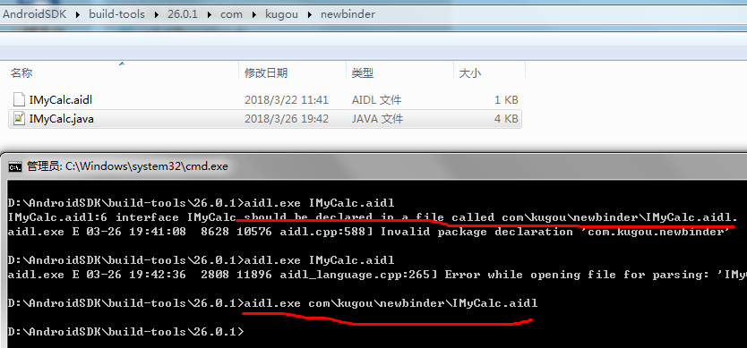
AIDL.java生成

Slide 22
AIDL之in、out、inout
in、out、inout：数据方向
in：表示服务端可以接收客户端的数据
out：表示客户端端可以接收服务端的数据
inout：双向接收数据
怎么做到数据控制呢？ - 在aidl生成的java文件中，序列化部分做了手脚。
注：
原语默认为in，且不能是out或inout，例如 int、long、char、boolean、String、CharSequence
非原语要带上in、out或inout，否则编译不过，例如 float[]
List、Map、Bitmap

Slide 23
binder 总结
1. 适当减少 binder 通信
2. 对服务端而言，binder 线程池 异步
3. server 合理使用 synchronized、reentrantlock、volatile
4. client 线程阻塞，不要在主线程，容易anr
5. aidl 注意数据流方法，少 Parcelable
6. 数据量尽量不要超 300K
7. client 并发数一定要少于 maxThread，否则阻塞

Slide 24

抛砖引玉
数据拷贝
(反)序列化
浪费计算力
2
1
3
用户空间与内核空间交换数据
能做什么优化？

Slide 25
Part 2
MediaSession框架
MediaSession框架 BlueTooth蓝牙播放信息显示 系统锁屏显示
MediaButton响应优先级

Slide 26
起源
媒体播放器三大特性：
声音、图像、控制
如何交互：
应用内 -- 为所欲为
应用外 （跨设备跨平台，蓝牙、锁屏、线控） -- ?

Slide 27
MediaSession
Media - 音视频媒体
Session - 会话
专门解决媒体播放时 界面显示 和 服务通讯 问题。
电话运营商
会 话： MediaSession（受控端）、MediaController（控制端）
准确性： SessionToken
服务商： MediaSessionService

Slide 28
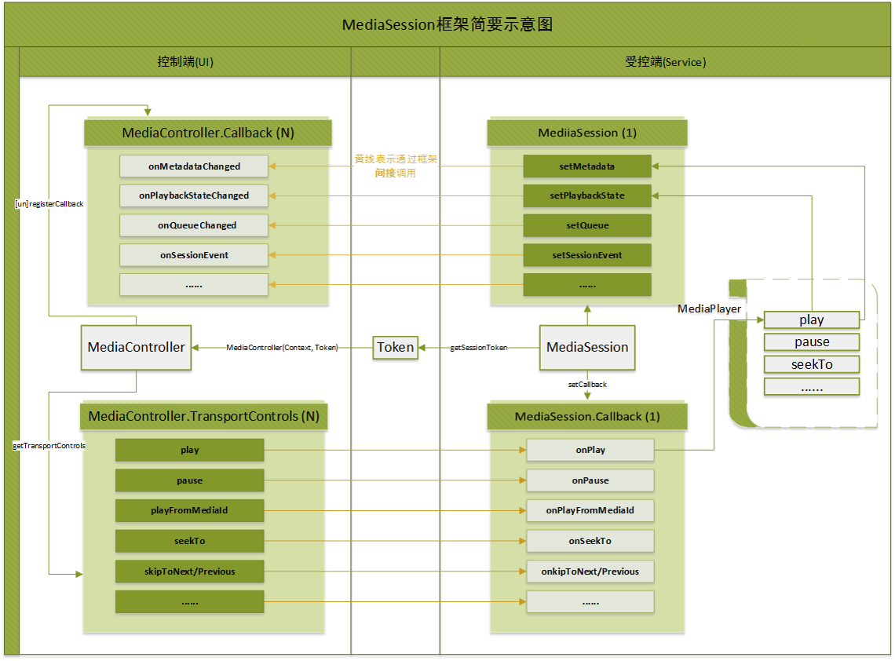
MediaController 与 MediaSession 多对一关系

Slide 29
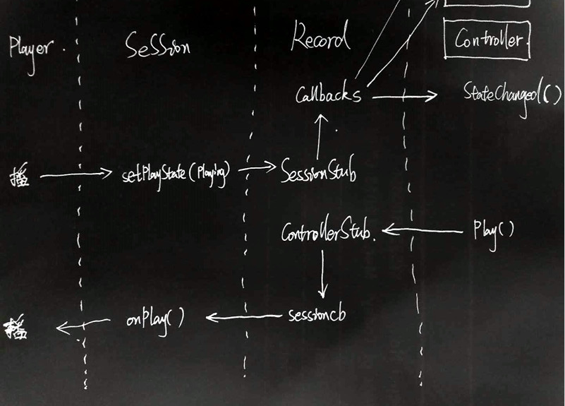
原理
谷歌官方例子 https://github.com/googlesamples/android-UniversalMusicPlayer
//media_session的服务，可通过命令查看系统当前的服务信息
adb shell dumpsys media_session

Slide 30
RemoteControlClient
MediaSession Android 5.0
RemoteControlClient Android 4.0 给音乐控制提供标准接口, 5.0废弃
为什么要替换？
1. 命名、接口更优雅
2. MediaSession：增加 position、rating、queue、onMediaButtonEvent
以及自定义事件

Slide 31
使用
MediaSessionCompat mSession = new MediaSessionCompat(this, "MusicService");
mSession.setCallback(...);
mSession.setFlags(...|...);
mSession.setActive(true); //激活
mSession.setPlaybackState(state);
mSession.setMetadata(MediaMetadataCompat metadata);
mSession.release(); //退出时需要销毁
FLAG_HANDLES_MEDIA_BUTTONS 媒体按钮
FLAG_HANDLES_TRANSPORT_CONTROLS 传输命令

Slide 32
系统级运用
目前知道：
1. com.android.bluetooth.a2dp.Avrcp.java的start()方法
mAudioManager.registerRemoteControlDisplay(mRemoteControlDisplay);
2. 原生Android中，锁屏界面相关的UI由KeyguardHostView提供
com.android.internal.policy.impl.keyguard.KeyguardUpdateMonitor.handleBootCompleted()
mAudioManager.registerRemoteControlDisplay(mRemoteControlDisplay);
//after the system has finished booting
在KeyguardUpdateMonitor收到Intent.ACTION_BOOT_COMPLETED广播以后，注册进去。

Slide 33
问题
反馈：
1. 车载蓝牙不显示歌名 ？ 或者错的歌名
2. 为什么线控耳机总是不响应酷狗？

Slide 34
setPlaybackState
做了2件事情：
1. mService.onSessionPlaystateChange(MediaSessionRecord.this, oldState, newState);
2. mHandler.post(MessageHandler.MSG_UPDATE_PLAYBACK_STATE); // 发消息给所有的MediaController.Callback
置于栈顶
mPriorityStack.onPlaystateChange(record, oldState, newState);
mPriorityStack.addSession(session); // MediaSessionService

Slide 35
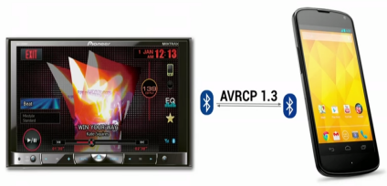
BlueTooth蓝牙播放显示
AVRCP： Audio Video Remote Control Profile 音频／视频远程控制配置文件
链接 https://en.wikipedia.org/wiki/List_of_Bluetooth_profiles
主要功能：
• 蓝牙控制手机上音乐播放
• 显示播放状态，歌名，歌手...
• 浏览，播放列表
版本：1.0、1.3、1.4、1.5、1.6
https://developer.android.com/about/versions/jelly-bean.html#43-profiles
Android官网说了，Android 4.3 添加了对 Bluetooth AVRCP 1.3的支持，
可以通过4.0新增的remote control client APIs 使用。
应用程序可以传输track name, composer, and other types of media metadata.

Slide 36
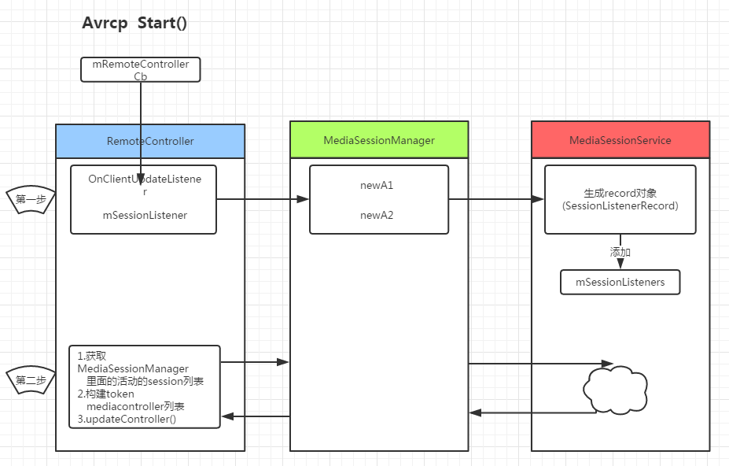
蓝牙显示
setPlaybackState()
sendPlaybackState_syncCacheLock()通知元对象Avrcp.java里
mRemoteControlDisplay.setPlaybackState()
完成蓝牙的播放状态显示。
还有就是一些手机无论如何都不显示，通过日志查看以及反编译QQ音乐，得到结果：
Intent mediaIntent =newIntent("com.android.music.metachanged");
mediaIntent.putExtra("artist","歌手名称");
mediaIntent.putExtra("track","歌曲名称");
mediaIntent.putExtra("album","专辑名称");
mediaIntent.putExtra("duration", (Long) duration));
mediaIntent.putExtra("playing", (boolean) playing); //播放状态
getContext().sendBroadcast(mediaIntent);

Slide 37
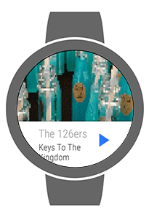

锁屏显示
SDK\sources\android-21\com\android\keyguard\KeyguardTransportControlView.java
onAttachedToWindow()方法中mAudioManager.registerRemoteController(mRemoteController);
与Avrcp的方式一模一样的，这里不再重复解释。
KeyguardUpdateMonitor回调KeyguardHostView中的onMusicPlaybackStateChanged方法。
启动一个线程执行showAppropriateWidgetPage()，........

Slide 38

MediaButton响应优先级
MediaSession.setMediaButtonReceiver(PendingIntent mbr)
mediabutton事件分发：
MediaSessionService -> dispatchMediaKeyEvent() 方法
现象：QQ正在播放，点击酷狗播放，此时点击mediabutton，竟然响应的还是QQ音乐。
原因：QQ 被动变为暂停，mediasession.release(), 然后create new。NONE -> PLAYING -> PAUSE

Slide 39
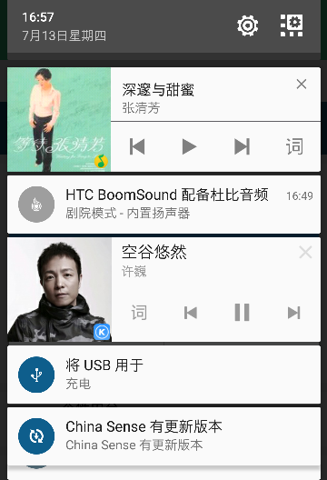
通知栏置顶
个别手机有问题
酷狗一直存在的通知栏问题：
不管我最后一次播的是QQ音乐、还是酷狗，酷狗通知栏永远都是在下边。
原因：同MediaButton响应优先级

Slide 40
MediaSession思考
1. 酷狗playerPresenter 进程间交互
2. LocalBroadcast
3. EventBus

Slide 41
Part 3
CPU优化

Slide 42
疑问
binder = 复杂 + 开销大
为什么一定要用它？
有没有可以优化的 IPC 调用？

Slide 43

cpu优化点
1. 减少 binder 通信
2. 算法，时间、空间复杂度优化
3. 线程池（开销）
4. 减少不必要的 view 更新
-- 省CPU 就意味着 省电

Slide 44
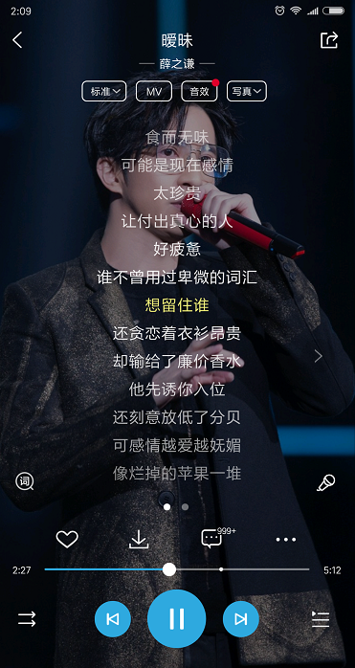
播放器cpu分析
1. 播放进度 position
2. 歌曲总时长 duration
3. 播放 status
4. 歌词进度 lyricPosition
酷狗：消息循环 跨进程

Slide 45
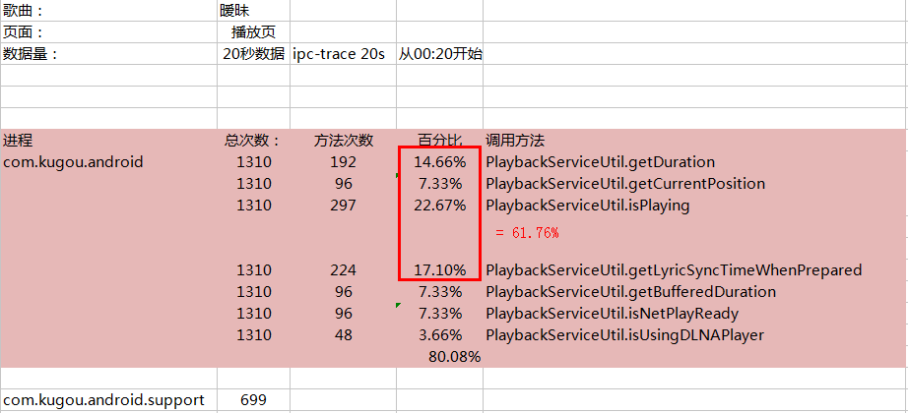
ipc - trace

Slide 46
疑问
setState(@State int state, long position, float playbackSpeed, long updateTime)
setState(state, position, playbackSpeed, SystemClock.elapsedRealtime());
为什么？

Slide 47
播放器cpu优化
现象：播放进度与时间是线性关系，可表示为 f ( x ) = k * ( x - a ) + b， 莱布尼茨 - 一次函数
看看MediaSession 的 PlaybackState.Builder 的setState 方法：
setState(@State int state, long position, float playbackSpeed)
setState(@State int state, long position, float playbackSpeed, long updateTime)
if ( playing == status )
currentPosition = (SystemClock.elapsedRealtime() - updateTime) * playbackSpeed + position;
else
currentPosition = position;

Slide 48

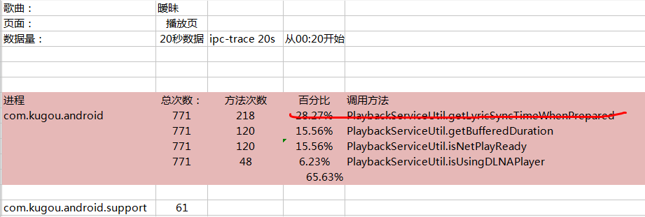
播放器cpu优化效果
1. 减少了binder通信 ( 序列化，内核数据交换，线程阻塞 )
2. 减少 support 进程 计算量 ( 减少 java heap 的 eden Space 创建与gc )
效果： 前台cpu 降低 30%，后台cpu 降低 75%

Slide 49
结束！感谢

Slide 50
众筹培训100 场等你来参与
培训也有新玩法
人数（15人以上）
金币（50金币起）
二维码签到
现场支付金币（1.5倍）
提前一周申请
发起申请
开始众筹
开课
课件审核
课前宣传
课后
直属上级审核
总监审核
酷学堂
海报宣传
反馈：参与者评分、评价
奖励：积分季度兑换工资
存档：课程录像、分类归档
2018
Notes:
发起申请-课件审核-开始 众筹-课前宣传-开课-课后

